Slide 1
AceleraDev C# Women
\
Módulo 2 (2ª aula)

Slide 2
Ementa geral do programa
Módulo 2:
Introdução a Orientação a Objetos
Classes
Objetos
Encapsulamento
Herança e Polimorfismo
Interfaces

Slide 3
Introdução a Orientação
a Objetos

Slide 4
Paradigma Orientado a Objetos
Composto por
Objetos
Possuem
Propriedades
Operações
Métodos
Funções
Atributos

Slide 5
Encapsulamento
Herança
Classes e Objetos
Interfaces
Polimorfismo

Slide 6
Classes
Em orientação a objetos, classe é a descrição dos campos, das propriedades, dos atributos e métodos no qual o(s) objeto(s) irão representar durante o processamento vital de um software.
Campos: É uma variável declarada diretamente dentro de uma classe.
Propriedades: É um membro de uma classe com métodos específicos para acessar o campo.
Atributos: Representa as propriedades que uma classe possuirá.
Operações: Referem-se às operações(serviços) e funções que são oferecidos pelo(s) objeto(s) de uma classe; são responsáveis por fornecerem informações e, também alterações no estado de um objeto.
Estrutura da Classe
Produto
Identificador da Classe
private string nome;
private double valorUnitario;
private int quantidade;
Campos
public string Nome
{
set{ nome = value; }
get{ return nome;}
}
public double ValorUnitario
{
set{ valorUnitario = value; }
get{ return valorUnitario;}
}
Propriedade
Atributos
public void Inserir()
public void Atualizar()
Operações

Slide 7
Encapsulamento
O encapsulamento é o processo de ocultar ou esconder os membros de uma classe do acesso exterior usando modificadores de acesso.
O encapsulamento fornece uma maneira de preservar a integridade do estado dos dados. Ao invés de definir campos públicos devemos definir campos de dados privados.
Um modificador de acesso define o escopo e a visibilidade de um membro da classe. A linguagem C# suporta os seguintes modificadores de acesso:

Slide 8
Encapsulamento
Modificadores de acesso
Public: O acesso não é restrito.
Private:Neste modificador, os campos, métodos e funções não estão acessíveis para que outros objetos interajam com a classe. Permite apenas o acesso local para este caso.
Protected:Permite a visibilidade dos atributos, métodos e funções para todas as outras classes e subclasses que pertencem ao mesmo pacote ou namespace. O modificador protected é um intermediário entre public e o private.
Internal:Permite o acesso somente dentro do projeto atual.
Protected Internal: O acesso é limitado ao projeto atual ou aos tipos derivados da classe que os contém.

Slide 9
Encapsulamento
Modificadores de acesso
public
internal
protected
private

Slide 10
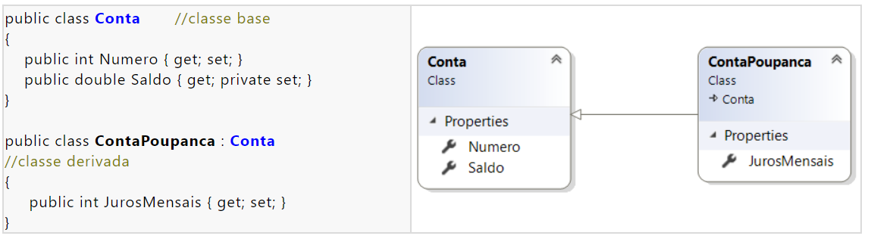
Herança
É um recurso das linguagens de programação orientadas a objeto que permite a definição de uma classe base que, por sua vez, fornece uma funcionalidade específica (dados e comportamento), e a definição de classes derivadas que herdam ou substituem essa funcionalidade.

Slide 11
Polimorfismo
É um recurso das linguagens de programação orientadas a objeto que permite a definição de uma classe base que, por sua vez, fornece uma funcionalidade específica (dados e comportamento), e a definição de classes derivadas que herdam ou substituem essa funcionalidade.
Usando Polimorfismo podemos:
Invocar métodos da classe derivada através da classe base em tempo de execução;
Permitir que classes forneçam diferentes implementações de métodos que são chamados com o mesmo nome.

Slide 12
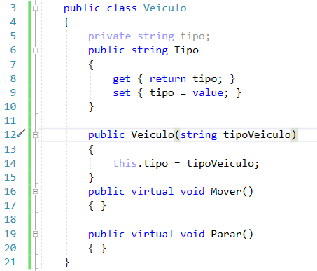
Polimorfismo
1- Classe Veiculo

Slide 13
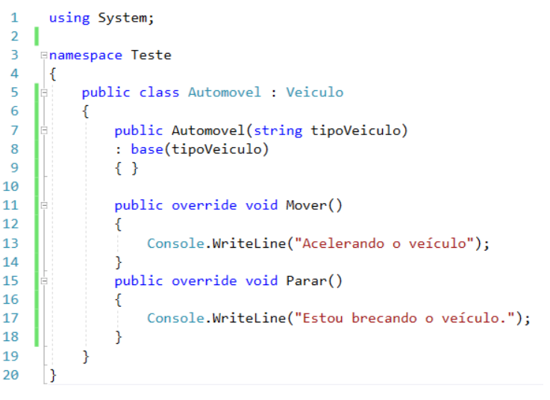
Polimorfismo
2- Classe Automóvel

Slide 14
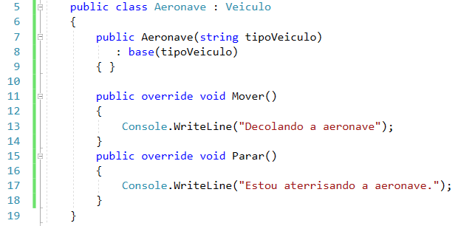
Polimorfismo
3- Classe Aeronave

Slide 15
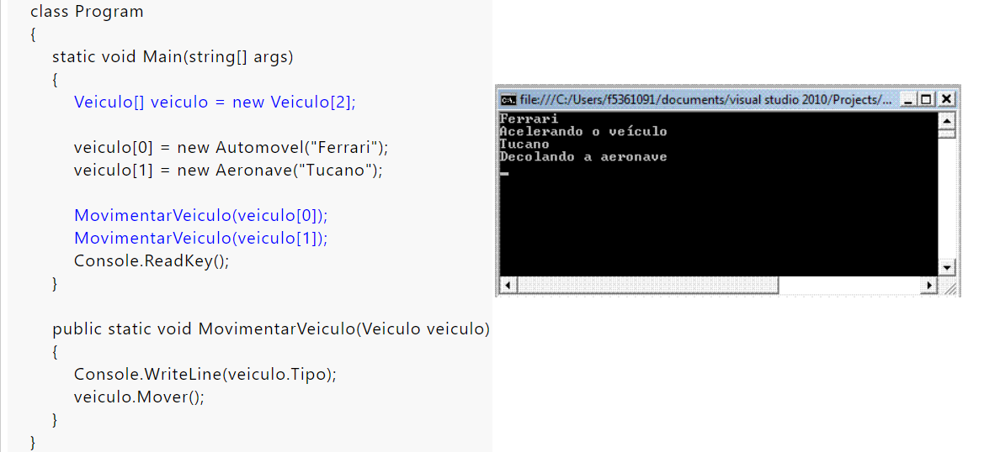
Polimorfismo

Slide 16
Interfaces
Interfaces são um conceito da programação orientada a objetos que tem a ver com o comportamento esperado para uma ou um conjunto de classes;
Definem o que uma classe deve fazer e não como. Assim, interfaces não possuem a implementação de métodos pois apenas declaram o conjunto de métodos, o comportamento que uma ou um conjunto de classes deve ter;
Todos os métodos são portanto abstratos e públicos, já que são apenas declarados na interface sendo obrigatoriamente implementados pelas classes que implementam a interface.

Slide 17
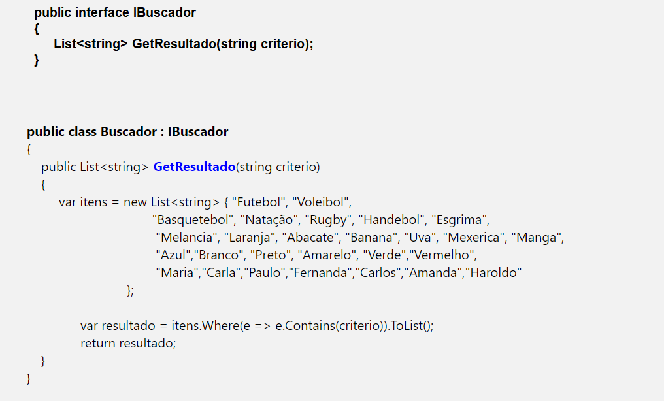
Interfaces

Slide 18
Revisão do que vimos hoje:
Módulo 2
Tópico 1: Introdução a Orientação a Objetos;
Tópico 2: Encapsulamento;
Tópico 3: Herança e Polimorfismo;
Tópico 4: Interfaces

Slide 19
Referências:
Guia de programação C# https://docs.microsoft.com/en-us/dotnet/csharp/programming-guide/
Modificadores de acesso https://docs.microsoft.com/pt-br/dotnet/csharp/language-reference/keywords/accessibility-levels
Interfaces https://docs.microsoft.com/pt-br/dotnet/csharp/language-reference/keywords/interface

Slide 20
Tópicos da próxima aula:
Módulo 3
Orientação a Objetos – Parte 2
Tópico 1: Hierarquia
Tópico 2: Interfaces

Slide 21

Feedback da aula
/

